Slide 1
Αρχή λειτουργίας Ασύγχρονου Τριφασικού Κινητήρα
Αρχή λειτουργίας
Όταν τροφοδοτήσουμε το τύλιγμα του στάτη με ένα τριφασικό συμμετρικό σύστημα τάσεων, δημιουργείται στο διάκενο της μηχανής ένα στρεφόμενο μαγνητικό πεδίο.
Η ταχύτητα περιστροφής του μαγνητικού πεδίου του στάτη θα είναι συνάρτηση της συχνότητας της τασης τροφοδοσίας και του αριθμού των πόλων του τυλίγματος
Ο ασύγχρονος κινητήρας, συμπεριφέρεται όμοια με ένα μετασχηματιστή, στο μαγνητικό κύκλωμα του οποίου παρεμβάλλεται και κάποιο διάκενο αέρος. Οι επαγόμενες τάσεις στα τυλίγματα του ακινητοποιημένου δρομέα, οι οποίες σε αντίθεση με το μετασχηματιστή δεν οφείλονται στη χρονική μεταβολή της μαγνητικής ροής, αλλά στο στρεφόμενο κύμα σταθερού μεγέθους της μαγνητικής ροής στο διάκενο, έχουν την ίδια συχνότητα με εκείνη των τάσεων τροφοδοσίας των τυλιγμάτων του στάτη.
ns=σύγχρονη ταχύτητα
ωs-=σύγχρονη γωνιακή ταχύτητα
ω1=2πf1=ηλεκτρική κυκλική συχνότητα
P=αριθμός των πόλων της μηχανής

Slide 2
Αρχή λειτουργίας Ασύγχρονου Τριφασικού Κινητήρα
Αρχή λειτουργίας
Αν αμελήσουμε την πτώση τάσης στην ωμική αντίσταση και την αντίδραση σκέδασης του τυλίγματος τυμπάνου με αρκετά καλή προσέγγιση θα ισχύει.
V1= ενεργός τιμή της τάσης τροφοδοσίας του Τυλίγματος τυμπάνου
Εs, Er=ενεργές τιμές επαγόμενων ΗΕΔ στα τυλίγματα στάτη και δρομέα(v)
Κws,Kwr=κατασκευαστικοί συντελεστές τυλιγμάτων
Νph,s, Nph,r=συνολικοί αριθμοί σπειρών ανά παράλληλο κλάδο και φάση
Φsr,m= μέγιστη τιμή της συνισταμένης μαγνητικής ροής διακένου (wb)
α Η σχέση μετασχηματισμού των τυλιγμάτων στάτη και δρομέα

Slide 3
Αρχή λειτουργίας Ασύγχρονου Τριφασικού Κινητήρα
Δρομέας ανοιχτοκυκλωμένος
Τα ρεύματα των τυλιγμάτων του στάτη αποτελούν ταυτόχρονα και τα ρεύματα διέγερσης του κινητήρα και είναι υπεύθυνα για την εγκατάσταση της απαιτούμενης μαγνητικής ροής στο διάκενο της μηχανής.
Δρομέας βραχυκυκλωμένος
Λόγω των επαγόμενων Η.Ε.Δ. θα κυκλοφορήσουν ρεύματα στο δρομέα, της ίδια συχνότητας με τη συχνότητα των τάσεων τροφοδοσίας των τυλιγμάτων του στάτη. Τα ρεύματα αυτά στο δρομέα, θα δημιουργήσουν και αυτά με τη σειρά τους ένα στρεφόμενο μαγνητικό πεδίο στο δρομέα, στρεφόμενο επίσης με τη σύγχρονη ταχύτητα και με την ίδια φορά περιστροφής με το αντίστοιχο στρεφόμενο μαγνητικό πεδίο του τυλίγματος του στάτη
Η αλληλεπίδραση των δύο μαγνητικών πεδίων στάτη και δρομέα ή του συνιστάμενου μαγνητικού πεδίου με το μαγνητικό πεδίο του δρομέα, δημιουργούν κινούσα ροπή στην κατεύθυνση της φοράς περιστροφής του μαγνητικού πεδίου του στάτη.

Slide 4
Αρχή λειτουργίας Ασύγχρονου Τριφασικού Κινητήρα
Στη μόνιμη κατάσταση λειτουργίας, ο δρομέας στρέφεται με ταχύτητα n_{r} μικρότερη της σύγχρονης ταχύτητας n_{s} .
Ολίσθηση Ορισμός : Ο λόγος της σχετικής ταχύτητας του πεδίου ως προς το δρομέα προς τη σύγχρονη ταχύτητα.
O δρομέας δε στρέφεται ποτέ με τη σύγχρονη ταχύτητα περιστροφής, δηλαδή με την ταχύτητα του στρεφόμενου μαγνητικού πεδίου αλλά πάντοτε με ταχύτητα μικρότερη απ' αυτήν. Το ποσό κατά το οποίο η ταχύτητα στροφής του δρομέα υστερεί από την ταχύτητα στροφής του πεδίου, καλείται ολίσθηση.
f1=συχνότητα των τάσεων τροφοδοσίας τυλιγμάτων στάτη
f2=Συχνότητα επαγόμενων τάσεων των τυλιγμάτων του δρομέα
Συχνότητα ολίσθησης : Η συχνότητα f₂ των επαγόμενων τάσεων στα τυλίγματα του δρομέα, συνδέεται με τη συχνότητα f₁ του δικτύου
Η επαγόμενη Η.Ε.Δ. Ers στα τυλίγματα του δρομέα κατά την κανονική λειτουργία ( n_{r} < n_{s} )

Slide 5
Αρχή λειτουργίας Ασύγχρονου Τριφασικού Κινητήρα
Για σταθερή τάση και συχνότητα τροφοδοσίας, η μαγνητική ροή στο διάκενο παραμένει σταθερό, οπότε
K, K’ = κατασκευαστικές σταθερές
Ιr=ενεργός τιμή του ρεύματος του δρομέα(Α)
Όπου r2=ωμική αντίσταση ανά φάση του τυλίγματος του δρομέα(Ω)
Για λειτουργία κοντά στο σύγχρονο αριθμό στροφών (μικρές τιμές της ολίσθησης), η και το τύλιγμα του δρομέα εμφανίζει ωμική συμπεριφορά. Δηλαδή, το ρεύμα στο δρομέα με την επαγόμενη Η.Ε.Δ, είναι σχεδόν συμφασικά και επίσης και

Slide 6
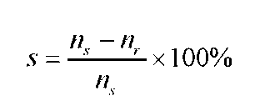
Αρχή λειτουργίας Ασύγχρονου Τριφασικού Κινητήρα
Στον επαγωγικό κινητήρα, η ανάπτυξη της ροπής οφείλεται στην αλληλεπίδραση των
μαγνητικών πεδίων του στάτη και του δρομέα. Όμως, το πεδίο του δρομέα οφείλεται στις τάσεις εξ επαγωγής, οι οποίες αναπτύσσονται στο δρομέα μόνο όταν υπάρχει σχετική κίνηση μεταξύ του δρομέα και του στρεφόμενου πεδίου. Επομένως, η ταχύτητα του δρομέα δεν μπορεί να είναι ίση με τη σύγχρονη, καθώς τότε δεν θα επάγονταν τάσεις στο δρομέα, με συνέπεια το ρεύμα και η ροή του δρομέα να ήταν μηδενικά. Έτσι, η ροπή θα μηδενίζονταν και η ταχύτητα του κινητήρα θα μειώνονταν σε μια τιμή μικρότερη από τη σύγχρονη.
Η διαφορά της ταχύτητας του δρομέα nr από τη σύγχρονη ns ονομάζεται ταχύτητα ολίσθησης (slip speed) και ορίζεται από τη σχέση nslip = ns − nr
Η ποσοστιαία διαφορά της ταχύτητας του κινητήρα από τη σύγχρονη ταχύτητα ονομάζεται ολίσθηση (slip)

Slide 7
Αρχή λειτουργίας Ασύγχρονου Τριφασικού Κινητήρα
Όταν ο κινητήρας είναι ακίνητος, η ολίσθηση είναι ίση με τη μονάδα (s = 1). Αν ο δρομέας στρέφονταν με τη σύγχρονη ταχύτητα, η ολίσθηση θα ήταν μηδέν (s = 0). Από την Εξ. Της ολίσθησης προκύπτει η παρακάτω σχέση της ταχύτητας του κινητήρα, ως συνάρτηση της σύγχρονης ταχύτητας και της ολίσθησης
nr = (1 - s)ns
Η ονομασία ασύγχρονος κινητήρας, προέρχεται από τη διαφορά της ταχύτητας του δρομέα από τη σύγχρονη, η οποία είναι ανάλογη με τη ροπή του φορτίου.

Slide 8
Αρχή λειτουργίας Ασύγχρονου Τριφασικού Κινητήρα
Ροπή ασύγχρονων τριφασικών κινητήρων
Ένα από τα σημαντικότερα στοιχεία του κινητήρα είναι η ροπή (Τ) που μπορεί να αναπτύξει στον άξονά του για να περιστρέψει το φορτίο.

Slide 9
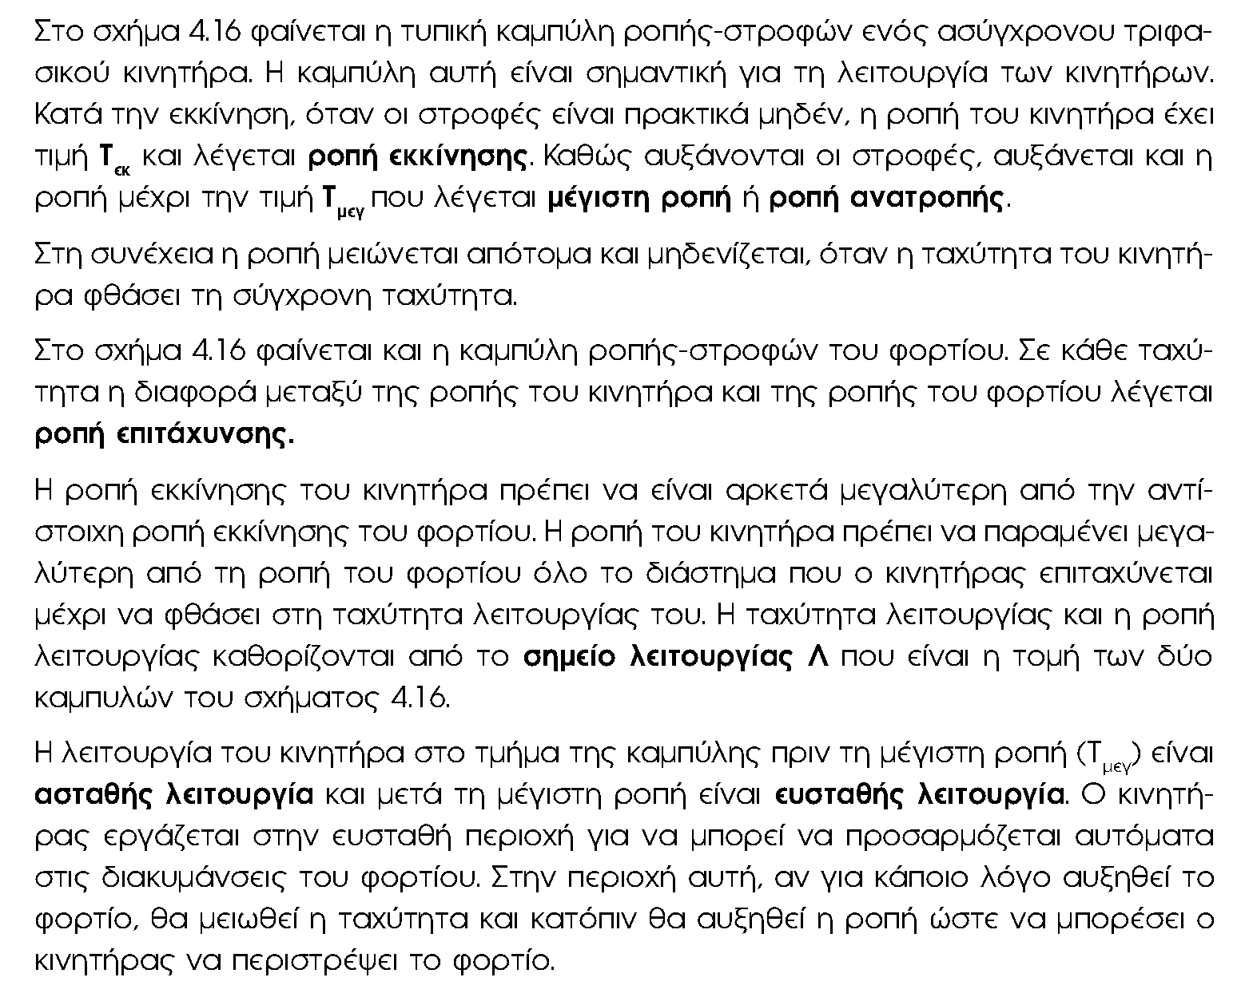
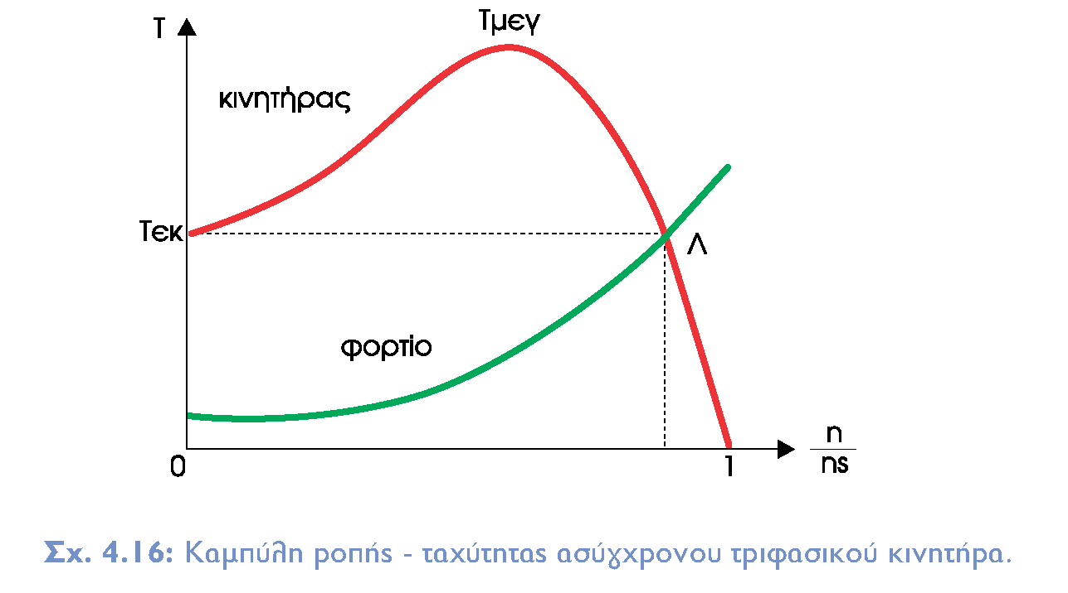
Αρχή λειτουργίας Ασύγχρονου Τριφασικού Κινητήρα
Ροπή ασύγχρονων τριφασικών κινητήρων

Slide 10
Αρχή λειτουργίας Ασύγχρονου Τριφασικού Κινητήρα
Χαρακτηριστική ροπής - ολίσθησης
Για μικρές ολισθήσεις, η παραγόμενη ροπή μεταβάλλεται γραμμικά με την ολίσθηση.
Η αύξηση της ολίσθησης προκαλεί αύξηση της παραγόμενης ροπής όχι πλέον σε γραμμική σχέση, μέχρι μιας μέγιστης τιμής η οποία καθορίζει και τα μέγιστα όρια βραχείας υπερφόρτισης του κινητήρα.
Κάθε αύξηση της ολίσθησης επάνω από την τιμή που αντιστοιχεί στη μέγιστη ροπή, προκαλεί μείωση της παραγόμενης ροπής και σταδιακή μείωση των στροφών, καθότι στο συγκεκριμένο κλάδο της χαρακτηριστικής ο κινητήρας αδυνατεί να ανταπεξέλθει στις απαιτήσεις του φορτίου.

Slide 11
Αρχή λειτουργίας Ασύγχρονου Τριφασικού Κινητήρα
Ισοδύναμο κύκλωμα 3Φ ασύγχρονου κινητήρα
Η ανάλυση λειτουργίας του 3Φ ασύγχρονου κινητήρα στη μόνιμη κατάσταση λειτουργίας γίνεται μέσω του ισοδύναμου κυκλώματος της μιας φάσης όπως ακριβώς και με το μετασχηματιστή.
Ι1=ενεργός τιμή του φασικού ρεύματος του στάτη
Ε1=ΕS= ενεργός τιμή της επαγόμενης ΑΗΕΔ στο στάτη (V)
R1= ωμική αντίσταση τυλίγματος στάτη (Ω)
Χ1=2πfL1=αντίδραση σκέδασης τυλίγματος στάτη

Slide 12
Αρχή λειτουργίας Ασύγχρονου Τριφασικού Κινητήρα
Ισοδύναμο κύκλωμα 3Φ ασύγχρονου κινητήρα
Ι1=ενεργός τιμή του φασικού ρεύματος του στάτη
Ε1=ΕS= ενεργός τιμή της επαγόμενης ΑΗΕΔ στο στάτη (V)
R1= ωμική αντίσταση τυλίγματος στάτη (Ω)
Χ1=2πfL1=αντίδραση σκέδασης τυλίγματος στάτη
Σε πλήρη αναλογία με το Μ/Σ, το ρεύμα του τυλίγματος του στάτη αποτελείται από δύο συνιστώσες, τη συνιστώσα φορτίου και τη συνιστώσα διέγερσης.
Η συνιστώσα της διέγερσης, παρέχει το ρεύμα που απαιτείται για την εγκατάσταση της συνιστάμενης μαγνητικής ροής στο διάκενο της μηχανής και το οποίο είναι πρακτικά σταθερό και ανεξάρτητο από τις συνθήκες φόρτισης του κινητήρα. Ι_{φ} = (40-50%) Ι_{ον},
Ι2=ρεύμα φορτίου, Ιφ= ρεύμα διέγερσης , Ιm=συνιστώσα του ρεύματος μαγνήτισης , Ιc=συνιστώσα απωλειών μαγνητικής υστέρησης και δινορρευμάτων

Slide 13
Αρχή λειτουργίας Ασύγχρονου Τριφασικού Κινητήρα
Ισοδύναμο κύκλωμα 3Φ ασύγχρονου κινητήρα
Η συνιστώσα φορτίου του ρεύματος του στάτη, αντισταθμίζει πλήρως τη Μ.Ε.Δ. που δημιουργεί το αντίστοιχο ρεύμα στο τύλιγμα του δρομέα και ευθύνεται για την ηλεκτρομηχανική μετατροπή της ενέργειας.

Slide 14
Αρχή λειτουργίας Ασύγχρονου Τριφασικού Κινητήρα
Ισοδύναμο κύκλωμα μιας φάσης ανηγμένο στο τύλιγμα του στάτη
Ένα πρόβλημα που υπάρχει εδώ είναι ότι η συχνότητα των ρευμάτων στο δρομέα sf είναι διάφορη της συχνότητας f του στάτη. Το πρόβλημα λύνεται με κατάλληλη αναγωγή των μεγεθών του δρομέα στο στάτη. Προκύπτει λοιπόν ισοδύναμο κύκλωμα του κινητήρα , σαν όλα τα μεγέθη να ανήκουν στο κύκλωμα του στάτη (συχνότητα f)
Ι1=ενεργός τιμή του φασικού ρεύματος του στάτη
Ε1=ΕS= ενεργός τιμή της επαγόμενης ΑΗΕΔ στο στάτη (V)
R1= ωμική αντίσταση τυλίγματος στάτη (Ω)
Χ1=2πfL1=αντίδραση σκέδασης τυλίγματος στάτη
Rc=ωμική αντίσταση
Ι2=ρεύμα φορτίου
Ιφ= ρεύμα διέγερσης
Ιm=συνιστώσα του ρεύματος μαγνήτισης
Ιc=συνιστώσα απωλειών μαγνητικής υστέρησης και δινορρευμάτων
Ε2s=ΗΕΔ του ισοδύναμου υποθετικού τυλίγματος του δρομέα
Ι2s=ρεύμα του ισοδύναμου υποθετικού τυλίγματος του δρομέα
R2=ωμική αντίσταση του δρομέα ανηγμένη στο ισοδύναμο υποθετικό τύλιγμα του δρομέα
Χ2=αντίδραση σκέδασης του δρομέα , ανηγμένη στο υποθετικό τύλιγμα του δρομέα

Slide 15
Αρχή λειτουργίας Ασύγχρονου Τριφασικού Κινητήρα
Απλουστευμένη μορφή ισοδύναμου κυκλώματος μιας φάσης 3Φ ασύγχρονου κινητήρα
Για την απλούστευση του ισοδυνάμου κυκλώματος του ασύγχρονου κινητήρα, μπορούμε να αμελήσουμε τη συνιστώσα των απωλειών πυρήνα (μαγνητικής υστέρησης και δινορρευμάτων) του ρεύματος του στάτη και μαζί της την ωμική αντίσταση του παράλληλου κλάδου, υπό την προϋπόθεση ότι οι συγκεκριμένες απώλειες θα ενσωματωθούν μαζί με τις μηχανικές απώλειες τριβών και ανεμισμού, οι οποίες συνήθως θεωρούνται σταθερές

Slide 16
Αρχή λειτουργίας Ασύγχρονου Τριφασικού Κινητήρα
Ροή της ισχύος και βαθμός απόδοσης
P_{in} = Ηλεκτρική ισχύς την είσοδο του κινητήρα, (W)
P_{Cu,s} = Απώλειες χαλκού στα τυλίγματα του στάτη, (W)
P_{g} = Ισχύς διακένου, (W)
P_{Cu,r} = Απώλειες χαλκού στα τυλίγματα του δρομέα, (W)
P_{int} = Εσωτερική ή ηλεκτρομαγνητική ισχύς, (W)
P_{w,c} = Μηχανικές απώλειες και απώλειες πυρήνα, (W)

Slide 17
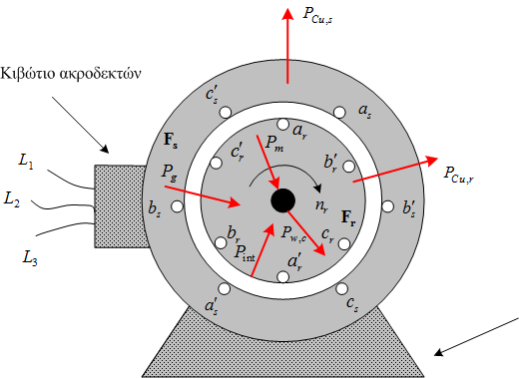
Αρχή λειτουργίας Ασύγχρονου Τριφασικού Κινητήρα
Ροή της ισχύος και βαθμός απόδοσης
Η ροή της ισχύος κατά τη λειτουργία υπό φορτίο ενός τριφασικού ασύγχρονου κινητήρα (τυλιγμένου δρομέα ή κλωβού) στα διάφορα μέρη του, δείχνεται στο σχ.1

Slide 18
Αρχή λειτουργίας Ασύγχρονου Τριφασικού Κινητήρα
Ροή της ισχύος και βαθμός απόδοσης
Με βάση το σχ.1, από την ηλεκτρική ισχύ εισόδου στα τυλίγματα του στάτη, ένα μέρος αυτής χάνεται σαν ηλεκτρικές απώλειες (απώλειες χαλκού ) στα τυλίγματα του στάτη.
Η ισχύς που απομένει, περνάει από το στάτη μέσω του διακένου στο δρομέα και για το λόγο αυτό είναι γνωστή ως ισχύς διακένου.
Ένα ποσοστό της ισχύος διακένου καταναλίσκεται ως ηλεκτρική ισχύς στα τυλίγματα του δρομέα και το υπόλοιπο ποσοστό της ισχύος διακένου που απομένει, ονομάζεται εσωτερική ή ηλεκτρομαγνητική ισχύς.
Από την ηλεκτρομαγνητική ισχύ εάν αφαιρέσουμε τις μηχανικές απώλειες και τις απώλειες πυρήνα, προκύπτει η ωφέλιμη μηχανική ισχύς στο άξονα του κινητήρα.

Slide 19
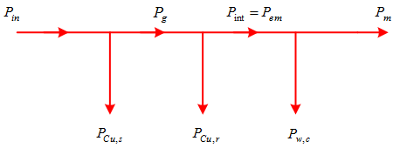
Αρχή λειτουργίας Ασύγχρονου Τριφασικού Κινητήρα
Διάγραμμα ροής της ισχύος τριφασικού ασύγχρονου κινητήρα Σχήμα 2

Slide 20
Αρχή λειτουργίας Ασύγχρονου Τριφασικού Κινητήρα
Βαθμός απόδοσης

Slide 21
Αρχή λειτουργίας Ασύγχρονου Τριφασικού Κινητήρα
Εξισώσεις μόνιμης κατάστασης
Σύνδεση τυλιγμάτων του στάτη σε ΑΣΤΕΡΑ
Απώλειες χαλκού στα τύλιγμα του στάτη και του δρομέα
Sin=φαινόμενη ισχύς εισόδου
Qin=άεργη ισχύς εισόδου
Ι1*=συζυγής μιγαδικός αριθμός του Ι1

Slide 22
Αρχή λειτουργίας Ασύγχρονου Τριφασικού Κινητήρα
Εξισώσεις μόνιμης κατάστασης
Ισχύς διακένου
Η ισχύς διακένου, προκύπτει όταν από την πραγματική ισχύ στην είσοδο, αφαιρεθούν οι απώλειες χαλκού των τυλιγμάτων του στάτη.
Από τη συνολική ισχύ διακένου, ένα ποσοστό (1-s)P_{g} μετατρέπεται σε μηχανική ισχύ και το υπόλοιπο ποσοστό sP_{g} καταναλίσκεται ως θερμότητα στα τυλίγματα του δρομέα.
Οι απώλειες του δρομέα είναι ανάλογες της ολίσθησης. Δηλαδή ο β.α. του κινητήρα βελτιώνεται με τη μείωση της ολίσθησης. Μειωμένη ολίσθηση, σημαίνει ότι ο κινητήρας λειτουργεί με υψηλές στροφές, οι οποίες πλησιάζουν τις σύγχρονες στροφές.
Συμπέρασμα: με όσο μικρότερη ολίσθηση λειτουργεί ο κινητήρας, τόσο ο βαθμός απόδοσης είναι καλύτερος.
Εσωτερική ισχύ ή Ηλεκτρομαγνητική ισχύ
Απώλειες χαλκού στα τύλιγμα του δρομέα

Slide 23
Αρχή λειτουργίας Ασύγχρονου Τριφασικού Κινητήρα
Εσωτερική ή Ηλεκτρομαγνητική ροπή
Λαμβάνοντας υπόψη ότι
Η ωφέλιμη μηχανική ισχύς, βρίσκεται αν από την εσωτερική ή ηλεκτρομαγνητική ισχύ, αφαιρεθούν οι μηχανικές απώλειες τριβών και ανεμισμού και οι απώλειες του πυρήνα.
Ωφέλιμη ροπή στον άξονα του κινητήρα

Slide 24
Αρχή λειτουργίας Ασύγχρονου Τριφασικού Κινητήρα
Χαρακτηριστική ροπής-στροφών
Η παραγόμενη ροπή είναι το αποτέλεσμα της αλληλεπίδρασης των κυμάτων της συνισταμένης μαγνητικής ροής διακένου και της Μ.Ε.Δ. του δρομέα, δηλαδή του ρεύματος του δρομέα ανηγμένου στο στάτη.
Για τον απλούστερο υπολογισμό του ρεύματος αυτού, για τη διερεύνηση της χαρακτηριστικής ροπής-στροφών του ασύγχρονου κινητήρα, μας εξυπηρετεί ο υπολογισμός του ισοδύναμου κατά Thevenin του απλοποιημένου μονοφασικού ισοδύναμου κυκλώματος ως προς τους ακροδέκτες του κλάδου της ισοδύναμης σύνθετης αντίστασης του τυλίγματος του δρομέα, του παρακάτω σχήματος

Slide 25
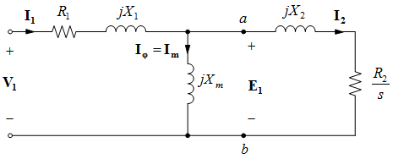
Αρχή λειτουργίας Ασύγχρονου Τριφασικού Κινητήρα
Χαρακτηριστική ροπής-στροφών
Ο υπολογισμός του ρεύματος δρομέα υπολογίζεται εύκολα με εφαρμογή του θεωρήματος Thevenin. Το θεώρημα Thevenin χρησιμοποιείται στην ανάλυση σύνθετων ηλεκτρικών κυκλωμάτων, όταν πρέπει να υπολογιστεί η τάση μεταξύ δυο ακροδεκτών του κυκλώματος. Εδώ, θεωρείται το ισοδύναμο κύκλωμα του κινητήρα ανηγμένο στο στάτη και πρέπει να βρεθεί η τάση μεταξύ των ακροδεκτών του τυλίγματος του δρομέα.

Slide 26
Αρχή λειτουργίας Ασύγχρονου Τριφασικού Κινητήρα
Θεώρημα Thevenin
«Ένα γραμμικό κύκλωμα δυο ακροδεκτών a–b μπορεί να αντικατασταθεί από ένα ισοδύναμο κύκλωμα, που αποτελείται από μια πηγή τάσης V_{TH} σε σειρά με μια αντίσταση Ζ_{TH} . Η V_{TH} και η Ζ_{TH} ονομάζονται τάση και αντίσταση Thevenin αντίστοιχα»
Η τάση V_{TH} είναι η τάση μεταξύ των ακροδεκτών a–b, όταν δε συνδέεται φορτίο στους ακροδέκτες.
Η αντίσταση Ζ_{TH} είναι η αντίσταση του κυκλώματος ως προς τους ακροδέκτες a–b, όταν οι πηγές τάσης του κυκλώματος βραχυκυκλωθούν.

Slide 27
Αρχή λειτουργίας Ασύγχρονου Τριφασικού Κινητήρα
Θεώρημα Thevenin
Για τον υπολογισμό της τάσης V_{TH} και της ισοδύναμης σύνθετης αντίστασης Z_{TH}, απομακρύνεται ο κλάδος της σύνθετης αντίστασης του τυλίγματος του δρομέα από το ισοδύναμο κύκλωμα και εφαρμόζεται το θεώρημα Thevenin ως προς τους ακροδέκτες a-b
Υπολογισμό της τάσης Thevenin , V_{TH}

Slide 28
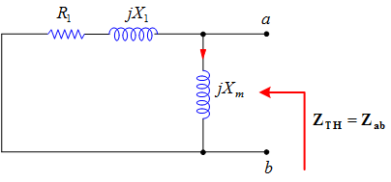
Αρχή λειτουργίας Ασύγχρονου Τριφασικού Κινητήρα
Υπολογισμός της σύνθετης αντίστασης Thevenin , Ζ_{TH}

Slide 29
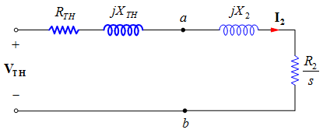
Αρχή λειτουργίας Ασύγχρονου Τριφασικού Κινητήρα
Ισοδύναμο κατά Thevenin του απλοποιημένου 1Φ ισοδύναμου κυκλώματος του 3Φ ασύγχρονου κινητήρα
Υπολογισμός του ρεύματος δρομέα με βάση το Ισοδύναμο κατά Thevenin
Σύμφωνα με το κύκλωμα του σχήματος, για τη συνιστώσα φορτίου Ι2 του ρεύματος του στάτη θα ισχύει
και για το μέτρο του

Slide 30
Αρχή λειτουργίας Ασύγχρονου Τριφασικού Κινητήρα
Η εξίσωση της εσωτερικής παραγόμενης ροπής, είναι:
(7.53)
Για σταθερή τάση και συχνότητα τροφοδοσίας του τυλίγματος του στάτη , η παραγόμενη εσωτερική ροπή του ασύγχρονου 3Φ κινητήρα είναι συνάρτηση και μάλιστα μη γραμμική της ολίσθησης ή των στροφών του άξονα του κινητήρα

Slide 31
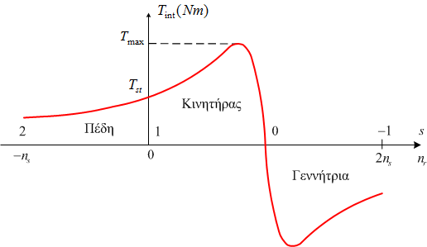
Αρχή λειτουργίας Ασύγχρονου Τριφασικού Κινητήρα
Χαρακτηριστική Ροπής - στροφών
Η γραφική παράσταση της χαρακτηριστικής, ή , για σταθερή τάση τροφοδοσίας (σε μέγεθος και συχνότητα), παρουσιάζεται στο παρακάτω σχήμα
0<n_{r}<n_{s} ή 1<s<0 : Περιοχή λειτουργίας της ασύγχρονης μηχανής ως Κινητήρα.
n_{r}>n_{s} (Υπερσύγχρονος αριθμός στροφών): Με τη βοήθεια κινητήριας μηχανής στρέφεται ο άξονας πάνω από το σύγχρονο αριθμό στροφών και η ασύγχρονη μηχανή λειτουργεί ως Γεννήτρια. (αποδίδει πραγματική ισχύ στο δίκτυο), οπότε: s<0 και P_{int}<0 , T_{int}<0.
Αλλαγή της διαδοχής των φάσεων του δικτύου: Αν η μηχανή λειτουργεί ως κινητήρας, θα αντιστραφεί η φορά του στρεφόμενου μαγνητικού πεδίου του τυλίγματος του στάτη. Στην κατάσταση αυτή, η παραγόμενη ηλεκτρική ροπή αλλάζει πρόσημο, γίνεται δηλαδή αντιρροπή, με αποτέλεσμα το απότομο φρενάρισμα του κινητήρα. Εάν ο κινητήρας παραμείνει υπό τάση δε θα σταματήσει, αλλά μετά το μηδενισμό των στροφών θα αλλάξει τεταρτημόριο λειτουργίας και θα εξακολουθεί να λειτουργεί ως Κινητήρας, με αντίθετη όμως φορά περιστροφής.
Σχήμα 7.14: Χαρακτηριστική εσωτερικής ροπής-στροφών/ολίσθησης
ασύγχρονης τριφασικής μηχανής

Slide 32
Αρχή λειτουργίας Ασύγχρονου Τριφασικού Κινητήρα
Έστω ότι το σημείο A λειτουργίας είναι το σημείο τομής (των χαρακτηριστικών ροπής-ολίσθησης του κινητήρα και του φορτίου) του σχ.7.15. Κάθε πρόσθετη αύξηση του φορτίου, θα προκαλέσει μείωση των στροφών και αύξηση της κινούσας ροπής, με αποτέλεσμα την επαναφορά του συστήματος στο αρχικό σημείο λειτουργίας πριν τη διαταραχή. Στην περίπτωση μείωσης του φορτίου, θα ακολουθήσει αύξηση των στροφών του κινητήρα και αλλαγή του προσήμου της κινούσας ροπής (επιβραδύνουσα ροπή), με αποτέλεσμα την επαναφορά του συστήματος στο αρχικό σημείο λειτουργίας A πριν τη διαταραχή. Το σημείο λειτουργίας A χαρακτηρίζεται ως ευσταθές σημείο λειτουργίας και η αντίστοιχη περιοχή της χαρακτηριστικής, ως ευσταθής περιοχή λειτουργίας. Αντίθετα, για το σημείο λειτουργίας B κάθε αύξηση του φορτίου προκαλεί μείωση των στροφών και αλλαγή του προσήμου της κινούσας ροπής, με αποτέλεσμα την επιπλέον μείωση των στροφών την αύξηση της επιβραδύνουσας ροπής και ούτω κάθε εξής, μέχρι τον πλήρη μηδενισμό των στροφών. Στην περίπτωση της μείωσης του φορτίου, η αύξηση της ταχύτητας περιστροφής συνοδεύεται από αύξηση της κινούσας ροπής, με αποτέλεσμα τη σταδιακή απομάκρυνση του συστήματος από το σημείο ισορροπίας.
Ευσταθής λειτουργία του Κινητήρα
Τιμή της ολίσθησης, για την οποία έχουμε τη μέγιστη ροπή
Ευσταθής περιοχή λειτουργίας
Ασταθής περιοχή λειτουργίας
H ολίσθηση s= smaxT για την οποία έχουμε τη μέγιστη ροπή, είναι μια σταθερή ποσότητα εξαρτώμενη από τις εσωτερικές κατασκευαστικές παραμέτρους της μηχανής.

Slide 33
Αρχή λειτουργίας Ασύγχρονου Τριφασικού Κινητήρα
Ευσταθής λειτουργία του Κινητήρα
Η χαρακτηριστική τιμή αυτή της ολίσθησης για την οποία η εσωτερική ροπή εμφανίζει ακρότατο (απόλυτο μέγιστο), προκύπτει από την παραγώγιση ως προς της (7.53) και την εξίσωση της με το μηδέν
Το θετικό πρόσημο (+) αντιστοιχεί στην
περίπτωση λειτουργίας κινητήρα,
Tο αρνητικό πρόσημο (-) στην περίπτωση
λειτουργίας ως γεννήτρια.
H ολίσθηση s=smaxT για την οποία έχουμε τη μέγιστη ροπή, είναι μια σταθερή ποσότητα εξαρτώμενη από τις εσωτερικές κατασκευαστικές παραμέτρους της μηχανής.

